Slide 1


Spark Avancé
Shell Scala
L’accélérateur
de vos Performances
18/11/2025
Cabinet de Conseil et Formation spécialisé dans l’Amélioration des Performances des Entreprises

Slide 2
+
Organisation
Organisation des exercices
Tout le support d’exercice est constitué de la même manière:
Les objectifs de l’exercice: quel est l’intérêt de l’exercice ?
Un descriptif global des étapes à réaliser qui doit permettre de faire l’exercice en connaissant les notions abordées
Le résultat de l’exercice sous forme de copies d’’écran
La correction de l’exercice étape par étape

Slide 3
+
Préparation environnement
Le but de cet exercice est d’illustrer l’utilisation de Scala en ligne de commande.
L’avantage vient des performances de scala.
Donc nous avons déjà installé Spark dans le docker, mais pour l’appeler il faut créer l’environnement pour pouvoir compiler notre code scala et l’exécuter sans avoir à « entrer » dans le container. Pour cela il faut installer sbt.
Scala: Getting Started | Scala Documentation
Spécifique spark: JustEnoughScalaForSpark/notebooks/JustEnoughScalaForSpark.pdf at master · deanwampler/JustEnoughScalaForSpark
Aspect | Scala | PySpark
Performance | ⭐⭐⭐⭐ | ⭐⭐⭐
Typage | Fort | Faible
Compilation | JAR requis | Script .py
Usage prod | Très fréquent | Très fréquent

Slide 4
+
Préparation environnement
Installation de java: (s’il n’est pas installé)
Puis importer la bonne clé GPG (celle du NO_PUBKEY)
Installer sbt
sudo apt update
sudo apt install openjdk-17-jdk
Java -version
curl -fsSL https://keyserver.ubuntu.com/pks/lookup?op=get\&search=0x99E82A75642AC823 \
| sudo gpg --dearmor -o /usr/share/keyrings/sbt-keyring.gpg
echo "deb [signed-by=/usr/share/keyrings/sbt-keyring.gpg] https://repo.scala-sbt.org/scalasbt/debian all main" \
| sudo tee /etc/apt/sources.list.d/sbt.list
sudo apt-get update
sudo apt-get install -y sbt
sbt --version

Slide 5
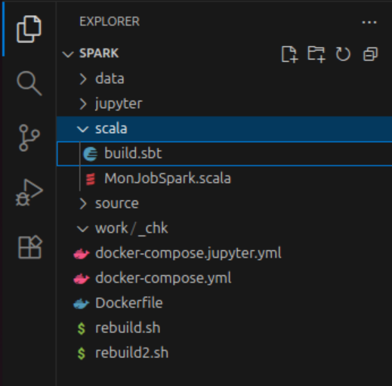
+
Premier code en scala
Ouvrir le projet spark dans Visual code:
Créer un répertoire scala
Nous allons créer une application qui lit un fichier « data.json » et qui l’affiche.
Résultat avec les deux fichiers que nous allons créer pour l’application
cd ~/spark
code .

Slide 6
+
Premier code en scala
Créer un fichier MonJobSpark.scala
import org.apache.spark.sql.{SparkSession, DataFrame}
import org.apache.spark.sql.types.{StructType, StructField, StringType, IntegerType}
object MonJobSpark {
def main(args: Array[String]): Unit = {
// Créer une session Spark
val spark = SparkSession.builder()
.appName("MonJobSpark")
.getOrCreate()
// Définir un schéma explicite pour le fichier JSON
val schema = new StructType()
.add("col1", StringType, true)
.add("col2", IntegerType, true)
// Lire le fichier JSON en appliquant le schéma
val df = spark.read.schema(schema).json("chemin/vers/data.json")
// Afficher les données lues
df.show()
// Arrêter la session Spark
spark.stop()
}
}

Slide 7
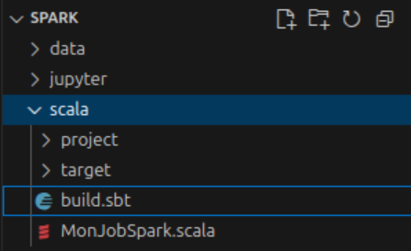
+
Premier code en scala
Créer un fichier built.sbt
Ouvrir un terminal est compiler l’application avec sbt:
Résultat:
name := "mon-job-spark"
version := "1.0"
scalaVersion := "2.12.18"
libraryDependencies ++= Seq(
"org.apache.spark" %% "spark-core" % "3.5.0" % "provided",
"org.apache.spark" %% "spark-sql" % "3.5.0" % "provided"
)
cd ~/spark/scala
sbt "clean ; package"

Slide 8
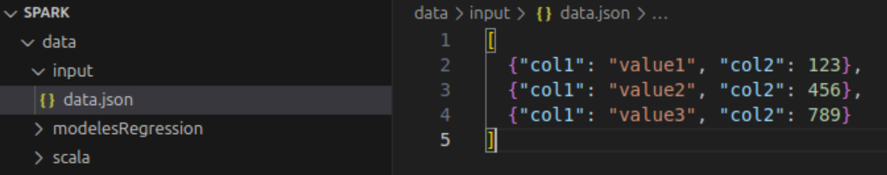
+
Premier code en scala
Copier le fichier mon-job-spark_2.12-1.0.jar dans le partage data de spark. Ouvrir un terminal.
Créer un répertoire input sous ~/spark/data et y mettre le fichier data.json suivant:
Résultat:
cd ~/spark/data
mkdir scala
cp ../../scala/target/scala-2.12/mon-job-spark_2.12-1.0.jar
[
{"col1": "value1", "col2": 123},
{"col1": "value2", "col2": "wrong_value"},
{"col1": "value3", "col2": 789}
]

Slide 9
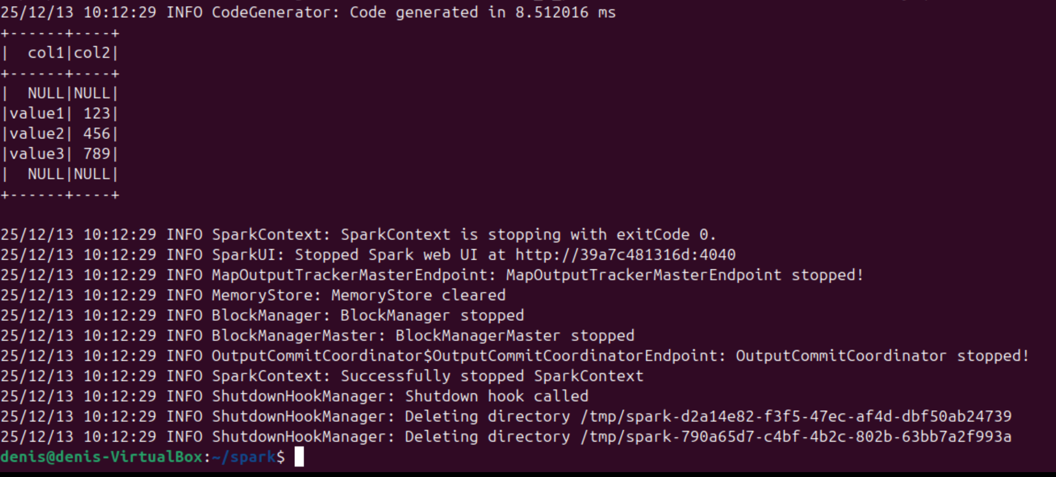
+
Premier code en scala
Le répertoire ~/spark/data étant partagé il n’est pas nécessaire de redémarrer le service.
Tester l’application:
Résultat:
docker exec -it spark-master /opt/spark/bin/spark-submit --class MonJobSpark --master local[*] /data/scala/mon-job-spark_2.12-1.0.jar

Slide 10







Suivez-Nous www.mgt-conseils.com contact@mgt-conseils.com
| Direction Commerciale
Merci pour votre attention
business@mgt-conseils.com
| Paris
+331 47 20 67 63
Les Champs Elysées
104 Rue du Faubourg Saint - Honoré, 75008 Paris
| Abidjan
+225 05 06 75 01 01
Résidence Palazzo Posillipo Cocody - Danga,
BP 10 367, Abidjan 01
/MGT.Conseils
/mgt-conseils
@MGTConseils
| Bénin
+229 90 55 10 55
Akpakpa Rés. JR d’Adèle,
Cotonou
SARL au capital de 50 300 € - SIRET 479 638 462 00032

